Slide 1
BIOLOGIYA
10-sinf
Mavzu:
Hujayraning genetik elementlari.

Slide 2
O‘tilgan mavzuni mustahkamlash
Savol
1. Gen muhandisligi deb nimaga aytiladi?

Slide 3
O‘tilgan mavzuni mustahkamlash
Javob
Organizmlar genlari yoki genlar majmuasining faoliyatini inson manfaatlarini ko‘zlagan holda o‘zgartirilishiga – gen muhandisligi (genetik injeneriya ) deyiladi.

Slide 4
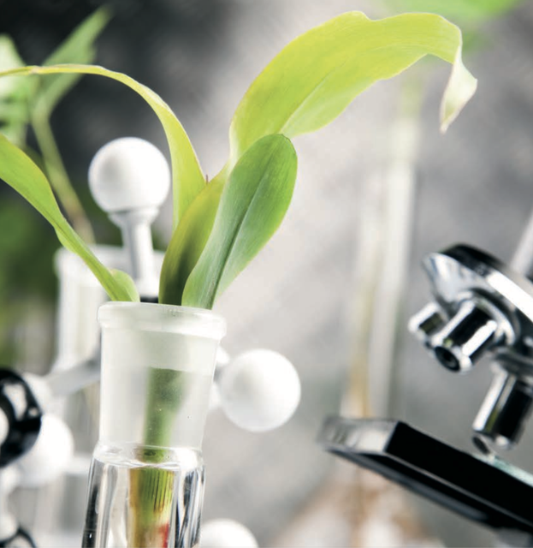
O‘tilgan mavzuni mustahkamlash
Savol
2. Gen muhandisligi fanining maqsadi?

Slide 5
O‘tilgan mavzuni mustahkamlash
Javob
Gen muhandisligi fanining maqsadi - bir organizmdagi qimmatbaho xususiyatga ega genlarni ikkinchi organizmga ko‘chirib o‘tkazish yoki shu genlar faoliyatini kuchaytirish orqali ikkinchi organizmda yo‘naltirilgan o‘zgarishlarni keltirib chiqarish.

Slide 6
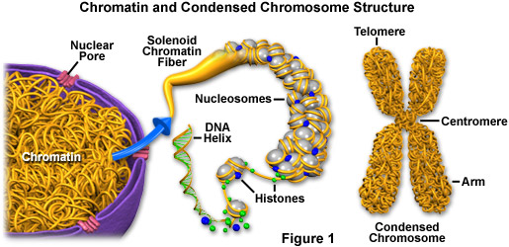
O‘tilgan mavzuni mustahkamlash
Savol
3. Gen – deb nimaga aytiladi?

Slide 7
O‘tilgan mavzuni mustahkamlash
Javob
Bir molekula oqsilning biologik sinteziga javobgar bo‘lgan, DNK zanjiridagi nukleotidlar qatori gen deb ataladi.

Slide 8
O‘tilgan mavzuni mustahkamlash
Savol
4. Genetik injeneriya – tadqiqot obyektlari nimalardan iborat?

Slide 9
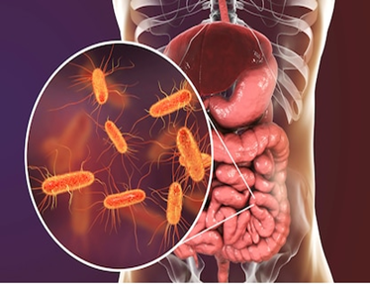
O‘tilgan mavzuni mustahkamlash
Javob
Gen muhandisligining tadqiqot obyektlari – viruslar, bakteriyalar, zamburug‘lar, hayvon va o‘simliklarning hujayralaridir.
Ichak tayoqchasi bakteriyasi

Slide 10
O‘tilgan mavzuni mustahkamlash
Savol
5. Shtamm – deb nimaga aytiladi?

Slide 11
O‘tilgan mavzuni mustahkamlash
Javob
Bir turga mansub bo‘lgan, lekin ayrim genlari bilan bir – biridan farqlanuvchi bakteriya hujayralari alohida shtamm deb ataladi.

Slide 12
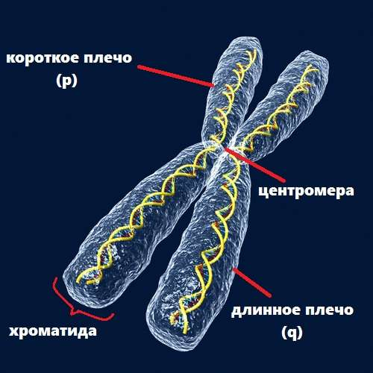
Dars rejasi
Xromosomalar
1
Kalta yelkasi (r)
sentromera
2
Plazmidlar
Uzun yelkasi (q)
xromatida
3
Ko‘chib yuruvchi elementlar

Slide 13
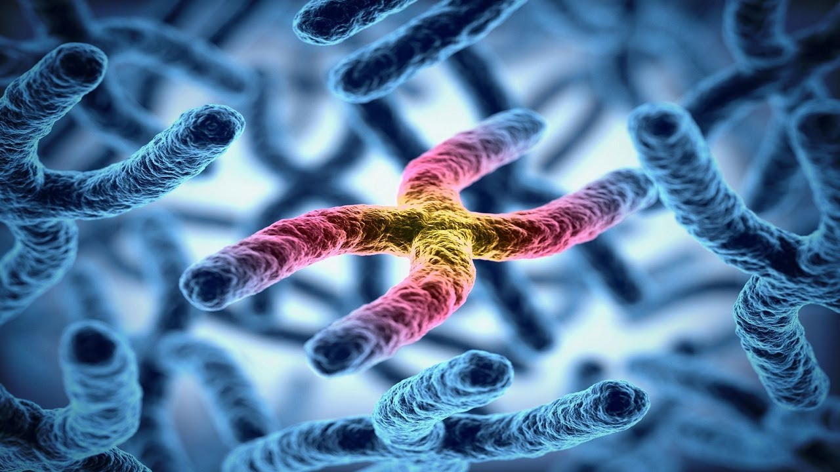
Xromosomalar
Hayot shakllarining barchasi o‘z tuzilishi va faoliyatini belgilovchi irsiy elementlarga ega. Prokariotning asosiy nasl apparati halqasimon DNK dan iborat bo‘lib, nukleotid deyiladi va sitoplazmada joylashadi.

Slide 14
Xromosomalar
Bakteriya DNK si gistonli oqsillar bilan kompleks hosil qilmaydi, natijada xromosoma tarkibiga kiruvchi barcha genlar “ishlab turadi”.
Viruslarning irsiy elementlari DNK yoki RNK molekulasida ifodalangan bo‘ladi.
Bakteriofag

Slide 15
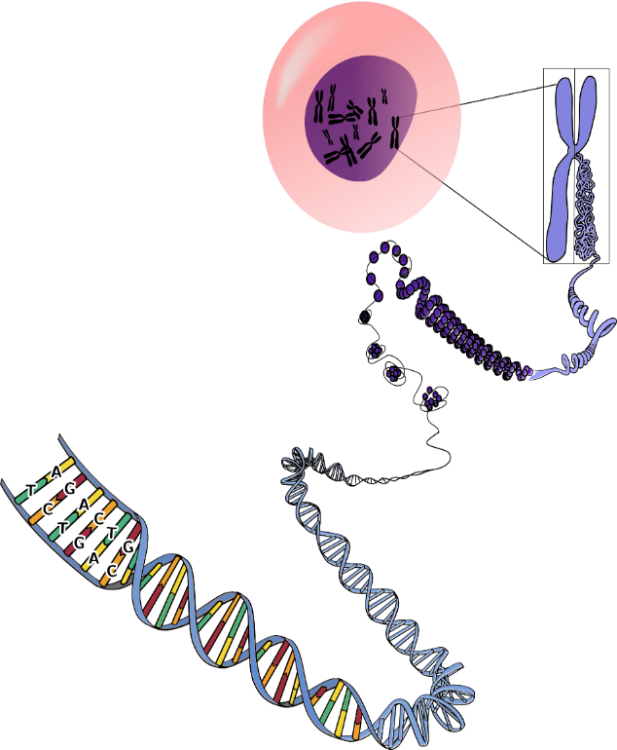
Xromosomalar
Eukariotlarning irsiy axboroti xromosomalarda mujassam bo‘lgan, xromosomalarning 40 % DNK va 60 % gistonli oqsillardan iborat bo‘ladi. Eukariotlarning bir – biridan farqlanishi ulardagi irsiy axborotning turlicha bo‘lishiga bog‘liq.

Slide 16
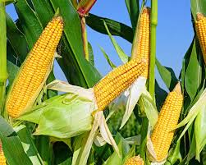
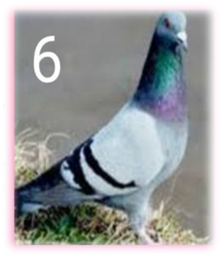
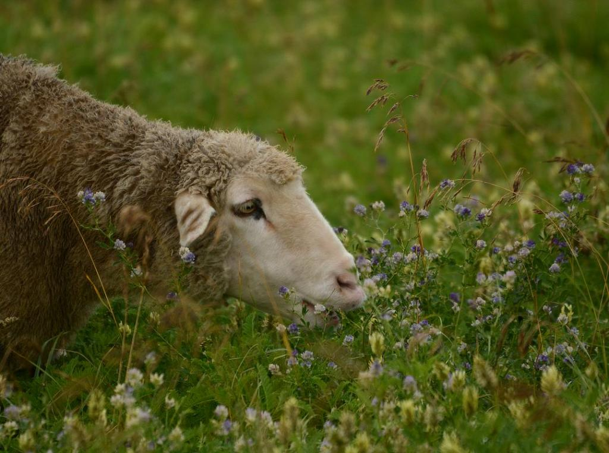
Xromosomalar
80
54
20
8
104

Slide 17
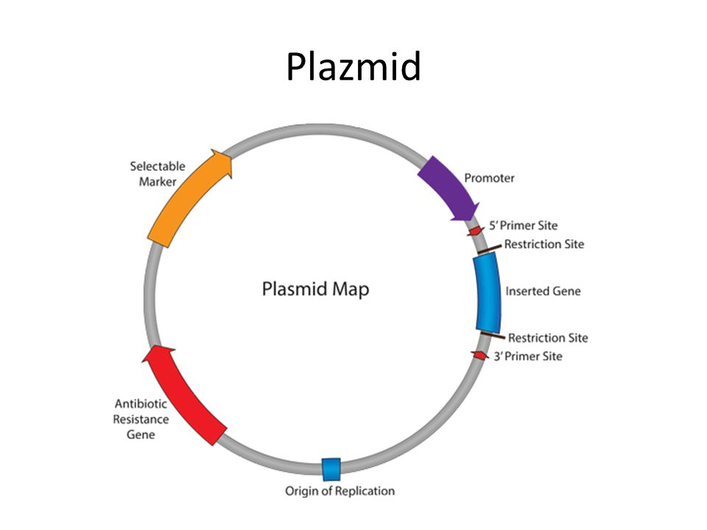
Plazmidlar
Plazmidlar hujayraning asosiy xromosomasidan bir necha yuz barobar kichik DNK qo‘sh zanjirli halqasidan iborat. Plazmidlar o‘rtacha 3-10 dona genlardan tuzilgan.

Slide 18
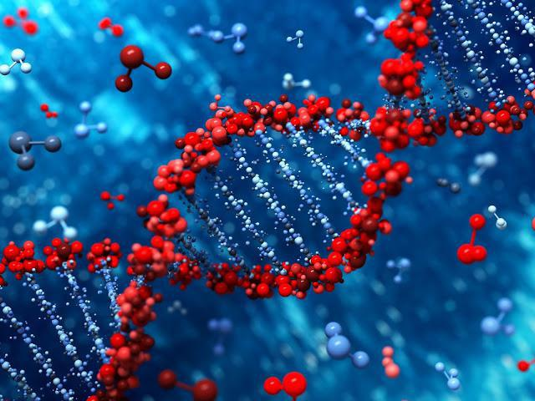
Plazmidlar
Transmissibl plazmid
Avtonom plazmid

Slide 19
Transmissibl plazmid
Transmissibl plazmid – transpozon yoki bakteriofag irsiy molekulasi kabi hujayra asosiy xromosomasining maxsus DNK izchilligini kesib, rekombinatsiya bo‘la oladi. Bu plazmid asosiy xromosomaga birikkandan keyin o‘z mustaqilligini yo‘qotadi. Asosiy xromosomadan o‘z – o‘zini replikatsiya qila olmaydi. Ayni paytda bunday plazmidlarda joylashgan genlar asosiy xromosomada o‘z faoliyatini bajaradi.

Slide 20
Avtonom plazmidlar
Avtonom plazmidlar – asosiy xromosomaga birika olmaydi, asosiy xromosomalardan mustaqil ravishda o‘z – o‘zini replikatsiya yo‘li bilan o‘nlab va xatto yuzlab marta ko‘paytira oladi. Avtonom plazmidlar bakteriya va zamburug‘ bo‘linganda qiz hujayralar orasida tasodifiy ravishda taqsimlanadi. Shu bilan birga avtonom plazmid bir hujayradan ikkinchisiga hujayra qobig‘i va membranasining teshiklaridan o‘ta oladi. Plazmidlar tarkibi, asosan, antibiotik yoki zaharli toksin parchalovchi ferment sintez qiladigan genlardan iborat.

Slide 21
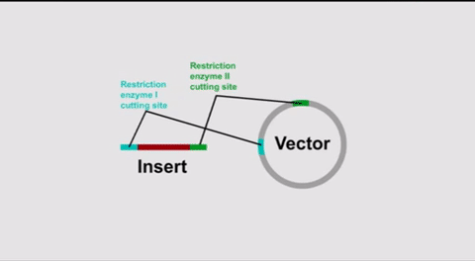
Plazmidlar
Plazmidlar tarkibi, asosan, antibiotik yoki zaharli toksin parchalovchi ferment sintez qiladigan genlardan iborat. Shu tufayli plazmidlar bakteriya, achitqi va zamburug‘larning antibiotik va zaharli toksinlarga chidamliligini ta’minlaydi. Plazmidning antibiotik parchalovchi genlari bir plazmiddan ikkinchisiga transpozonlar bilan birikkan holatda ham ko‘chib o‘ta oladi. Plazmidlarning bu xususiyatidan genetik injeneriyada vektor sifatida foydalaniladi.

Slide 22
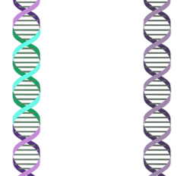
Ko‘chib yuruvchi elementlar
Ko‘chib yuruvchi elementlar organizmlar evolutsiyasida muhim o‘rin tutadigan genetik birliklar bo‘lib, ular xromosomalarning bir joydan ikkinchi joyga ko‘chib yuruvchi fragmentlaridir.

Slide 23
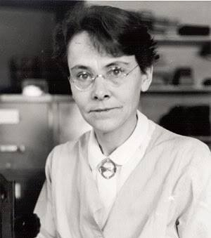
Ko‘chib yuruvchi elementlar
Ko‘chib yuruvchi elementlarni o‘simliklarda 1951-yilda AQSh olimasi B.Mak Klinton tomonidan kashf qilingan va bu ishi uchun olima 1984-yil
Xalqaro Nobel mukofoti bilan taqdirlangan.
Barbara Mak Klinton

Slide 24
Ko‘chib yuruvchi elementlar
Ko‘chib yuruvchi elementlarni mikroorganizmlarda AQSh olimi Ahmad Buxoriy, hasharotlarda Rossiya olimi Georgiy Georgiyev kashf etgan.
Kalta yelkasi (r)
sentromera
uzun yelkasi (q)
xromatida

Slide 25
Ko‘chib yuruvchi elementlar
Transpozon
Retrotranspozon
Retropozon

Slide 26
Transpozonlar
Transpozonlar – DNKning bir joyidan ajralib chiqib, ikkinchi joyiga borib o‘rnashadi. Bunda DNK miqdor jihatdan o‘zgarmaydi. Transpozonlar xilma – xil bo‘lishiga qaramay barcha transpozon molekulalarining ikki chetida maxsus nukleotidlar izchilligi, markaziy qismida esa DNK molekulasini belgilangan joyda “yopishqoq” uchlar hosil qilib kesuvchi transpozaza fermentini sintez qiluvchi gen mavjud. Transpozonlar xromosomada o‘z o‘rnini o‘zgartirganda irsiyat ham o‘zgaradi.

Slide 27
Retrotranspozon
Retrotranspozonlar – DNK ning bir bo‘lagi bo‘lib, ular tuzilishi jihatidan RNK – tutuvchi viruslarni eslatadi. Bunday elementlar o‘zlaridan teskari transkriptaza yordamida o‘z nusxasini sintezlab, bu nusxani DNK ning boshqa joyiga ko‘chib o‘tishini ta’minlaydi. Ko‘chish davomida retrotranspozonlarning eski nusxasi o‘z joyida qoladi va faqat ularning nusxasigina ko‘chiriladi. Natijada DNK miqdor jihatdan ko‘payadi.
4

Slide 28
Retropozonlar
Retropozonlar – ko‘chish mexanizmi bo‘yicha retrotranspozonlarga o‘xshaydi, ya’ni ularni nusxalari sintezlanib, boshqa joyga ko‘chadi. Biroq asosiy farqi ular tuzilishi jihatidan viruslarga mutlaqo o‘xshamaydi va nusxa ko‘chirish uchun o‘zlarida teskari transkriptaza fermentiga ega emas.

Slide 29
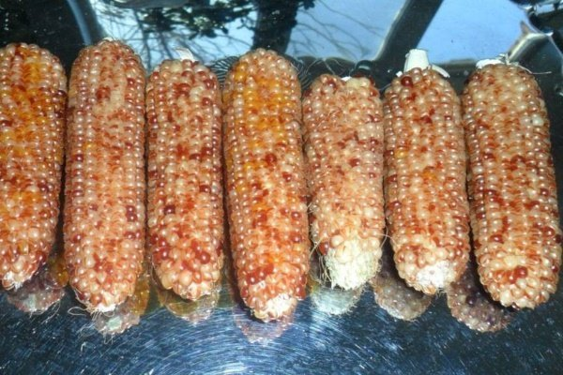
Ko‘chib yuruvchi elementlar
O‘simliklar genomining qariyb 50% transposon, retrotransposon va retropozonlar-
dan tashkil topgan. Masalan: makkajo‘xori donlarida antotsian (qizil) pigmentning
paydo bo‘lib yo‘qolishiga
antotsian rangni beruvchi
gen ichidagi transpozonning
ko‘chishi bilan izohlanadi.

Slide 30
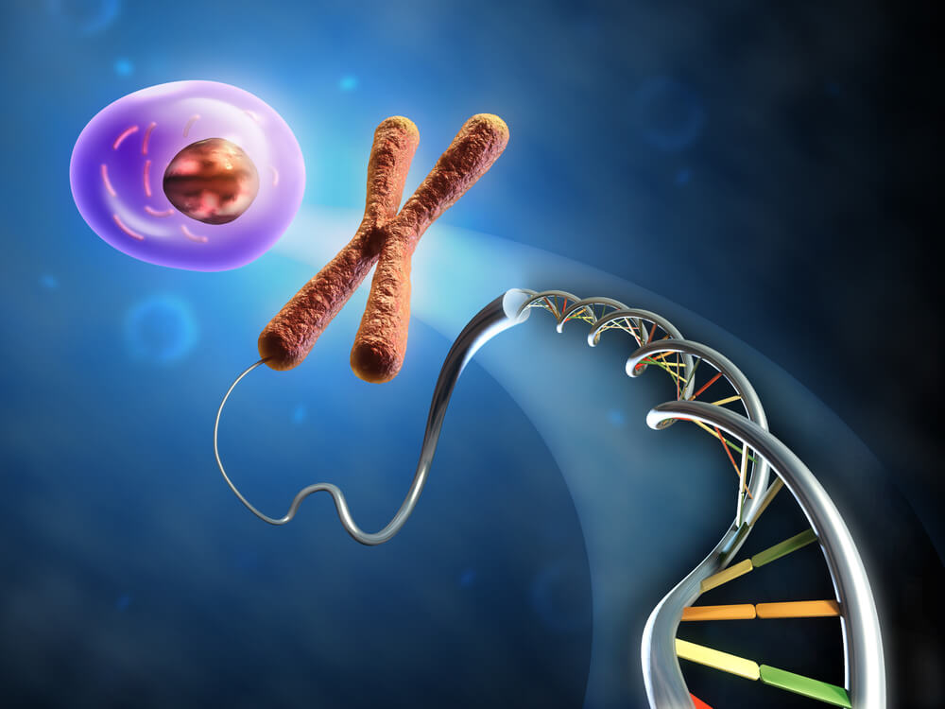
Mustahkamlash
SAVOL
1
2
1. Xromosomalar nimalardan tashkil topgan?

Slide 31
Mustahkamlash
JAVOB
Xromosomalar DNK va gistonli oqsillardan tashkil topgan.

Slide 32
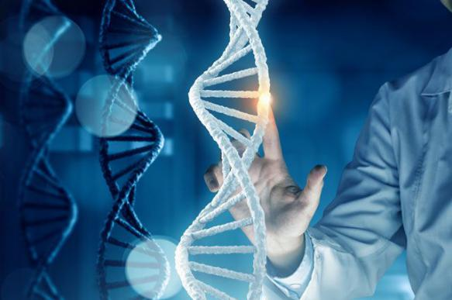
Mustahkamlash
Savol
2. Ko‘chib yuruvchi elementlarning qanday xillari mavjud?

Slide 33
Mustahkamlash
Javob
Ko‘chib yuruvchi elementlar 3 guruhga bo‘linadi:
Transpozonlar
Retrotranspozonlar
Retropozonlar

Slide 34
Mustahkamlash
Biologik diktant.
1. Eukariotlarning irsiy axboroti xromasomalarda
mujassam bo‘lgan, xromosomalar _____ va ________
lardan iborat.
2. Plazmidlar _______ dona genlardan tuzilgan.
3. Plazmidlar 2 toifaga: _____________ va _________
plazmidlarga bo‘linadi.
4. Ko‘chib yuruvchi elementlarni AQSh olimasi ______
_________ tomonidan kashf qilingan.
5. O‘simlik genomining ___ %ini transpozon,
retrotranspozon va retropozonlar tashkil qiladi.

Slide 35
Mustahkamlash
Biologik diktant javoblari
1. Eukariotlarning irsiy axboroti xromasomalarda
mujassam bo‘lgan, xromosomalar DNK va gistonli
oqsillardan iborat.
2. Plazmidlar 3 – 10 dona genlardan tuzilgan.
3. Plazmidlar 2 toifaga: transmissibl va avtonom
plazmidlarga bo‘linadi.
4. Ko‘chib yuruvchi elementlarni AQSh olimasi B. Mak
Klinton tomonidan kashf qilingan.
5. O‘simlik genomining 50 %ini transpozon,
retrotranspozon va retropozonlar tashkil qiladi.

Slide 36
Mustaqil bajarish uchun topshiriq
1 | Plazmidlar | A | Asosiy xromosomaga birika olmaydigan va asosiy xromosomadan mustaqil ravishda o’z-o’zidan replikatsiya qiladigan halqasimon DNK molekulasi
2 | Transpozon | B | Gen yoki genlar majmuasini maqsadga muvofiq o’zgartirish
3 | Avtonom plazmid | D | Xromosomadan tashqarida joylashgan o’z-o’zini replikatsiya qila oladigan halqali DNK molekulasi
4 | Gen muhandisligi | E | i-RNK matritsa vositasida o’z nushasini sintezlab, genomning boshqa joyiga ko’chib o’tadigan virussimon DNK molekulasi
5 | Retrotranspozon | F | Molekulalarning elektr maydonida joylashtirilgan maxsus gel ichida kattaligiga ko’ra ajratish usuli
6 | Transmissibl plazmid | H | Hujayra xromosomalaritarkibiga rekombinatsiyalana oladigan plazmida
7 | Elektroforez | G | Genomdan o’zini qirqib, genomning boshqa joyiga ko’chib o’tadigan genetic tuzilma

Slide 37
Mustaqil bajarish uchun topshiriqlar
27-§. Mavzuni o‘qing.
Mavzu yakunidagi savollarga javob yozing.
126-sahifadagi atamalar raqamini ularning ta’rifi bilan juftlang.

